Slide 2
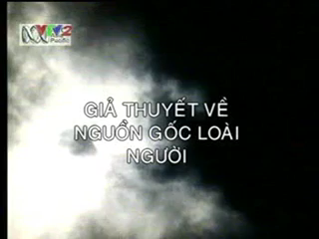
KHỞI ĐỘNG

Slide 3
Con người có nguồn gốc từ đâu?
Quá trình tiến hóa diễn ra như thế nào?

Slide 4

CHƯƠNG 2: XÃ HỘI NGUYÊN THỦY
Tiết 4 - BÀI 4: NGUỒN GỐC LOÀI NGƯỜI

Slide 5
BÀI 4: NGUỒN GỐC LOÀI NGƯỜI
Mục tiêu bài học
- Mô tả được quá trình tiến hoá từ Vượn người thành người trên Trái Đất.
- Xác định được dấu tích Sự hiện diện của Người tối cổ ở Đông Nam Á và Việt Nam.

Slide 6
1. QUÁ TRÌNH TIẾN HOÁ TỪ VƯỢN NGƯỜI THÀNH NGƯỜI
NGUỒN GỐC LOÀI NGƯỜI
2. NHỮNG DẤU TÍCH CỦA QUÁ TRÌNH CHUYỂN BIẾN TỪ VƯỢN THÀNH NGƯỜI Ở ĐÔNG NAM Á VÀ VIỆT NAM

Slide 7
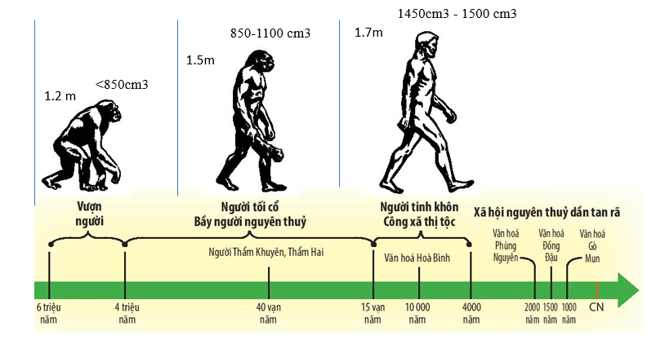
Câu hỏi
Quan sát vào hình trả lời các câu hỏi sau:
1. Quá trình tiến hóa từ vượn thành người trải qua mấy giai đoạn? Đó là những giai đoạn nào?
Quá trình tiến hóa từ vượn người thành người

Slide 8
 | Vượn người | Người tối cổ | Người tinh khôn
Dáng đứng
Tay và chân
Bộ lông
Thể tích não
Thời gian xuất hiện
PHIẾU HỌC TẬP

Slide 9
Nhóm 1,4,7 Nhóm 2,5,8 Nhóm 3,6
 | Vượn người | Người tối cổ | Người tinh khôn
Dáng đứng
Tay và chân
Bộ lông
Thể tích não
Thời gian xuất hiện

Slide 11
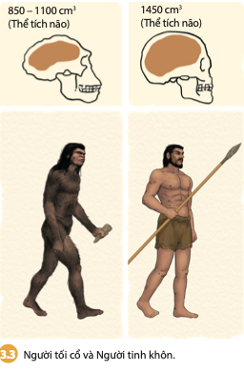
I. Quá trình tiến hoá từ Vượn người thành người
 | Vượn người | Người tối cổ | Người tinh khôn
Dáng đứng | Dáng thấp, đứng bằng hai chi sau, dáng cúi về phía trước | Đứng thẳng hoàn toàn bằng hai chi sau, dáng hơi cúi về phía trước | Dáng đứng thẳng, nhanh nhẹn
Tay và chân | 2 chi trước dài, 2 chi sau ngắn, đi lại bằng 4 chi | Đi bằng 2 chi sau, 2 chi trước được giải phóng để cầm nắm công cụ lao động. | Tay chân nhanh nhẹn, linh hoạt
Bộ lông | Bao phủ bởi một lớp lông dày | Bao phủ bởi một lớp lông mỏng | Lớp lông mỏng không còn
Thể tích não | < 850 cm3 | Từ 850-1100cm3 | Từ 1450-1500 cm3
Thời gian xuất hiện | Xuất hiện cách đây khoảng từ 5-6 triệu năm. | Xuất hiện khoảng 4 triệu năm trước | Xuất hiện khoảng 15 vạn năm trước

Slide 12
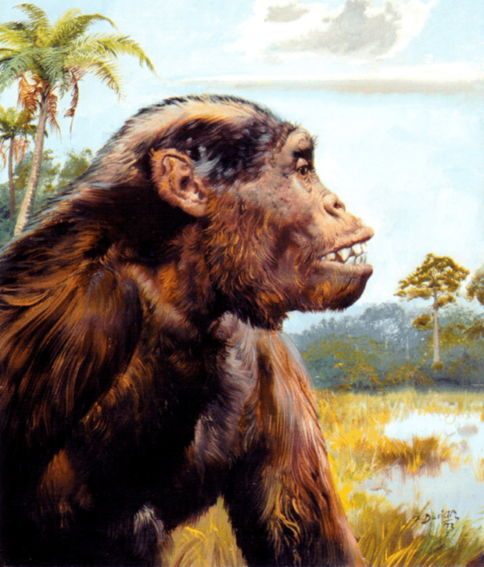

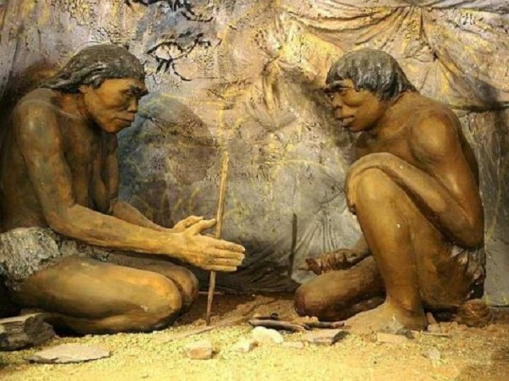
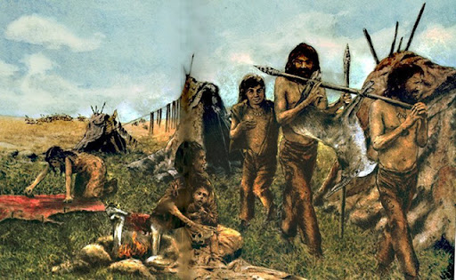
Vượn người
Người tối cổ
Người tinh khôn

Slide 13
Người tinh khôn khác người tối cổ ở những điểm nào?

Slide 14
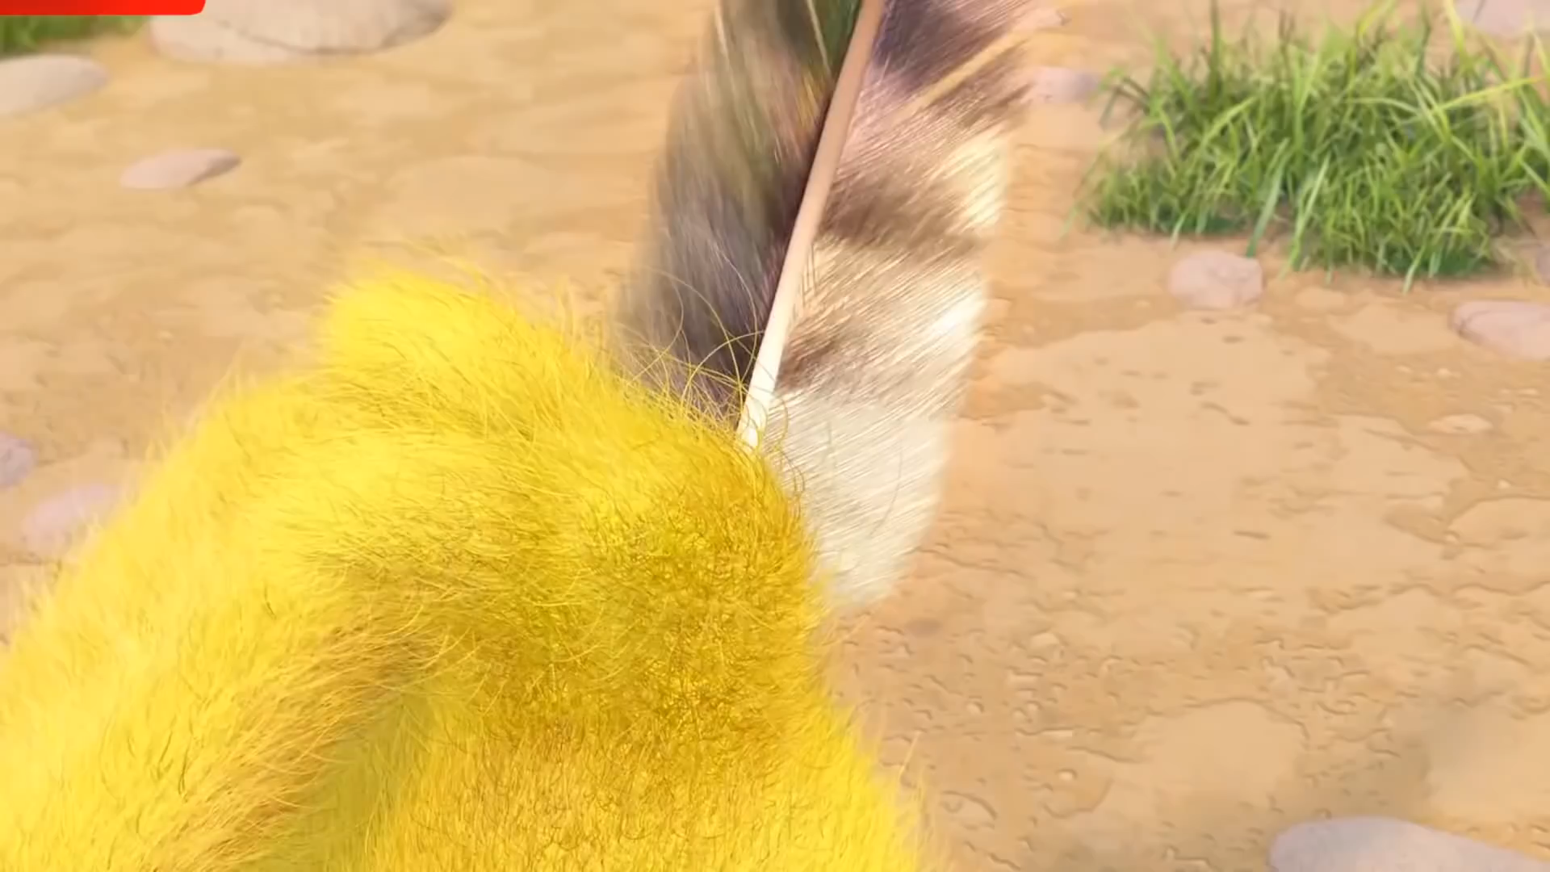

Slide 15
Nhiệm vụ tiết sau:
Đọc trước mục 2: Những dấu tích của quá trình chuyển biến từ Vượn người thành người ở Đông Nam á và Việt Nam
Lập bảng thống kê các di tích của Người tối cổ ở Đông Nam Á theo nội dung sau: tên quốc gia, tên địa điểm tìm thấy dấu tích của Người tối cổ.
Tên quốc gia ngày nay | Tên địa điểm
Myanmar | Pondaung
Thái Lan
Việt Nam
Indonesia
Philippines
Malaysia

Slide 17
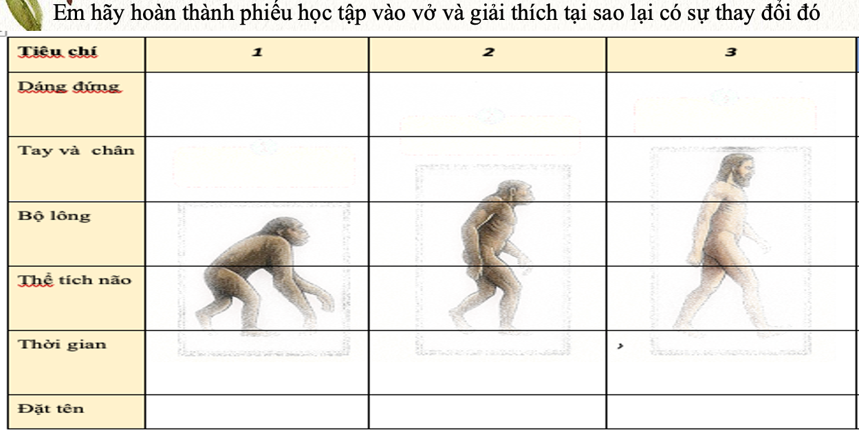
I. Quá trình tiến hoá từ Vượn người thành người
PHIẾU HỌC TẬP

Slide 18
Quá trình tiến hóa từ vượn thành người trải qua các giai đoạn là: Vượn người; Người tối cổ và Người tinh khôn.
- Niên đại tương ứng với các giai đoạn:
+ Loài Vượn cổ xuất hiện cách ngày nay khoảng 6 triệu năm.
+ Cách ngày nay khoảng 4 triệu năm trước, một nhánh của loài Vượn cổ đã phát triển lên thành Người tối cổ.
+ Cách ngày nay khoảng 15 vạn năm, người Tối cổ đã tiến hóa thành Người tinh khôn.
Vượn người
Người tinh khôn
Người tối cổ

Slide 19
I. Quá trình tiến hoá từ Vượn người thành người
Tiêu chí | 1 | 2 | 3
Dáng đứng | Dáng thấp, đứng bằng hai chi sau, dáng cúi về phía trước | Đứng thẳng hoàn toàn bằng hai chi sau, dáng hơi cúi về phía trước | Dáng đứng thẳng, nhanh nhẹn
Tay và chân | 2 chi trước dài, 2 chi sau ngắn, đi lại bằng 4 chi | Đi bằng 2 chi sau, 2 chi trước được giải phóng để cầm nắm công cụ lao động. | Tay chân nhanh nhẹn, linh hoạt
Bộ lông | Bao phủ bởi một lớp lông dày | Bao phủ bởi một lớp lông mỏng | Lớp lông mỏng không còn
Thể tích não | < 850 cm3 | Từ 850-1100cm3 | Từ 1450-1500 cm3
Thời gian | Xuất hiện cách đây khoảng từ 5-6 triệu năm. | Xuất hiện khoảng 4 triệu năm trước | Xuất hiện khoảng 15 vạn năm trước
Đặt tên | Vượn người | Người tối cổ | Người tinh khôn

Slide 20
BÀI 4. NGUỒN GỐC LOÀI NGƯỜI
1. Quá trình tiến hóa từ Vượn người thành người.
- Loài người có nguồn gốc từ Vượn người
- Quá trình tiến hóa từ Vượn người thành người đã diễn ra cách đây hàng triệu năm: Vượn người -> Người tối cổ -> Người tinh khôn.

Slide 21

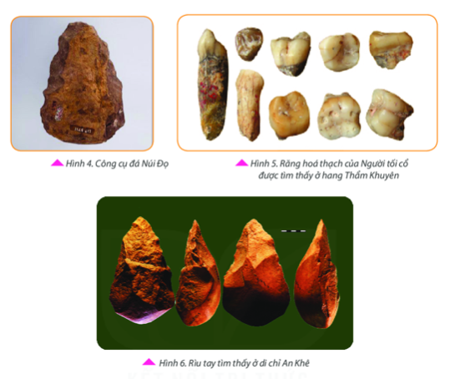
II. Những dấu tích của quá trình chuyển biến từ vượn thành người ở Đông Nam Á và Việt Nam

Slide 22


BÀI 4. NGUỒN GỐC LOÀI NGƯỜI
II. NHỮNG DẤU TÍCH CỦA QUÁ TRÌNH CHUYỂN BIẾN TỪ VƯỢN THÀNH NGƯỜI Ở ĐÔ̂NG NAM Á VÀ VIỆT NAM
Hang Thẩm Khuyên, Thẩm Hai (Lạng Sơn): răng hóa thạch của Người tối cổ 400.000 – 300.000 năm trước. Công cụ ghè đẽo thô sơ ở Núi Đọ, Thanh Hóa 400.000 năm trước; An Khê, Gia Lai 800.000 năm trước; Ở Xuân Lộc, Đồng Nai 40.000 năm trước

Slide 23
BÀI 4. NGUỒN GỐC LOÀI NGƯỜI
1. Quá trình tiến hóa từ Vượn người thành người.
- Loài người có nguồn gốc từ Vượn người
- Quá trình tiến hóa từ Vượn người thành người đã diễn ra cách đây hàng triệu năm: Vượn người -> Người tối cổ -> Người tinh khôn.
2. Những dấu tích của quá trình chuyển biến từ vượn thành người ở Đông Nam Á và Việt Nam
- Ở Việt Nam:
+ Hang Thẩm Khuyên, Thẩm Hai (Lạng Sơn): răng hóa thạch của Người tối cổ
+ Công cụ ghè đẽo thô sơ ở Núi Đọ (Thanh Hóa); An Khê (Gia Lai), Xuân Lộc (Đồng Nai)
-> Là một trong những chiếc nôi của loài người

Slide 24
Bằng chứng nào chứng tỏ Đông Nam Á là nơi có con người xuất hiện rất sớm
Bài tập 1
LUYỆN TẬP
Lập Bảng thống kê các di tích của người Tối cổ ở Đông Nam Á theo nội dung (tên quốc gia, địa điểm tìm thấy dấu tích của người tối cổ)
Bài tập 2
Dựa vào nội dung của bài học em hãy vẽ sơ đồ theo mẫu vào vở và hoàn thành sơ đồ tiến hóa từ vượn thành người.
Bài tập 3

Slide 25
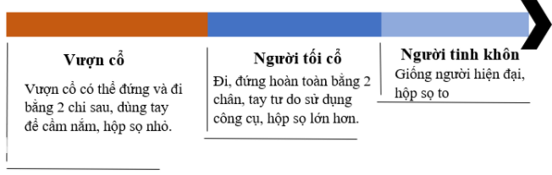
3. Sơ đồ theo mẫu vào vở và hoàn thành sơ đồ tiến hóa từ vượn thành người.

Slide 26
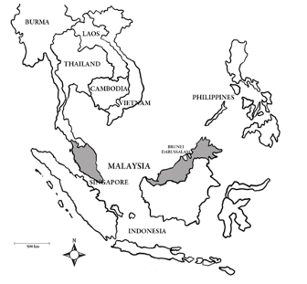
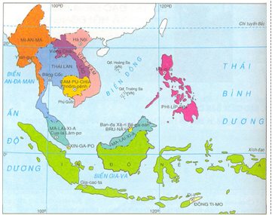
LUYỆN TẬP
Dựa vào lược đồ bên phải, em hãy tô màu vào các tỉnh/khu vực trong bản đồ bên trái có chứa dấu tích của người nguyên thủy. (phiếu học tập )

Slide 27


